Slide 1
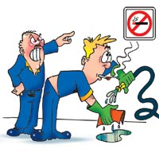
CONCEITO DE ATO INSEGURO
ATO INSEGURO:
São atitudes, atos, ações ou comportamentos do trabalhador contrários às normas de segurança.
Exemplos:
Deixar materiais espalhados pelo corredor.
Operar máquinas e equipamentos sem habilitação.
Distrair-se ou realizar brincadeiras durante o trabalho.
Trabalhar sob efeito de álcool e/ou drogas.
Desligar dispositivos de proteção coletiva de máquinas e/ou equipamentos.
Carregar peso superior ao recomendado ou de modo a dificultar visão.

